Slide 1
图论3

Slide 2
内容
二分图的性质
二分图最大匹配,匈牙利算法
最大流: dinic算法
费用流: 最短增广路算法
网络流题目选讲

Slide 3
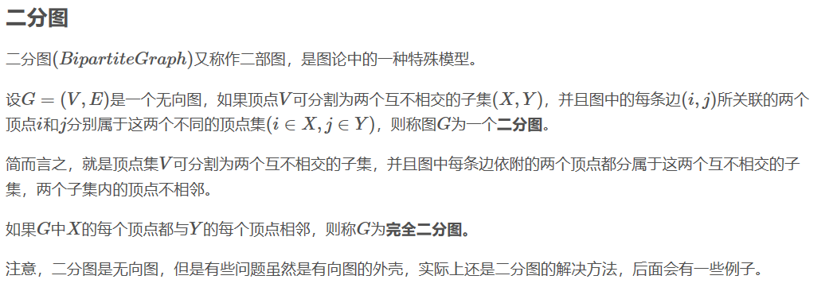
二分图匹配 (来自我的学长ztx的博客) https://blog.csdn.net/hzoi_ztx/article/details/51643527

Slide 4
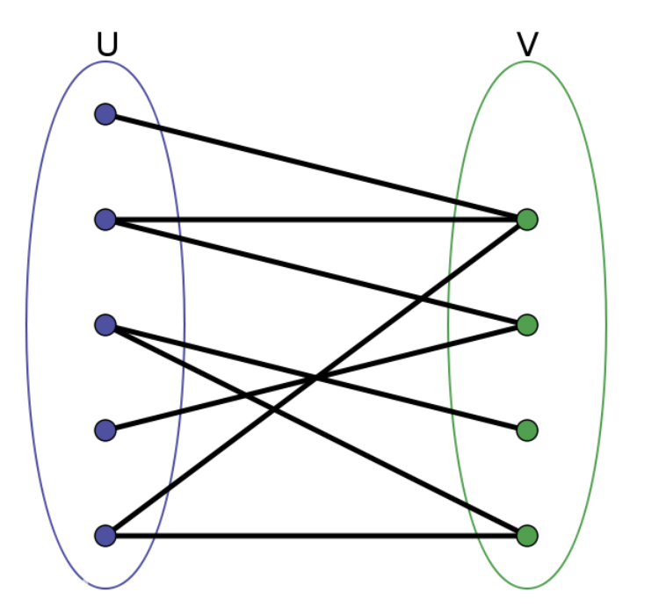
二分图长这样:

Slide 5
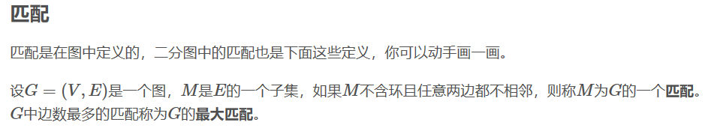
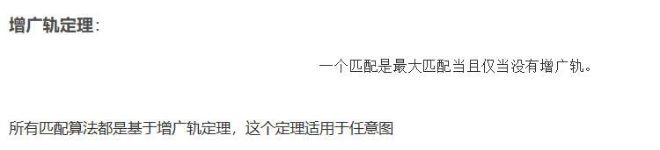
什么是匹配
在二分图上增广路/增广轨是这么一条路径:首先有一个二分图和一个匹配,然后边被分为匹配边和非匹配边两类.如果一条路径上,匹配边和非匹配边交替且非匹配边多一条,那么我们把这条路径上两类边”交换身份”,就得到了多一条边的一个匹配.

Slide 6
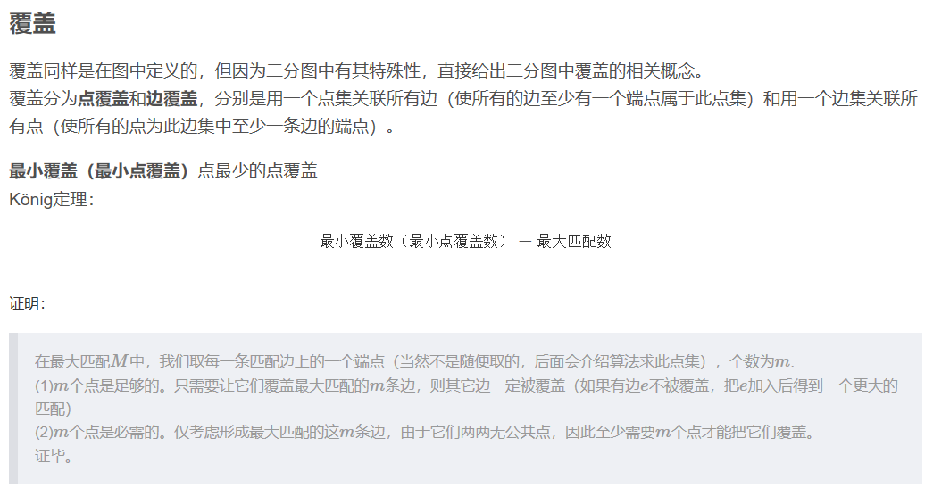
覆盖

Slide 7
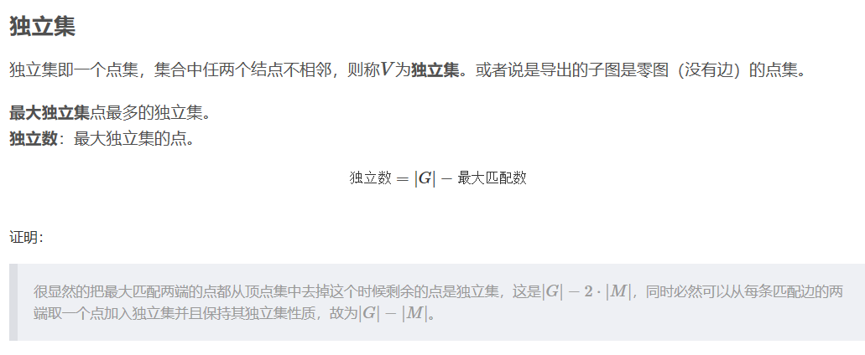
独立集

Slide 8
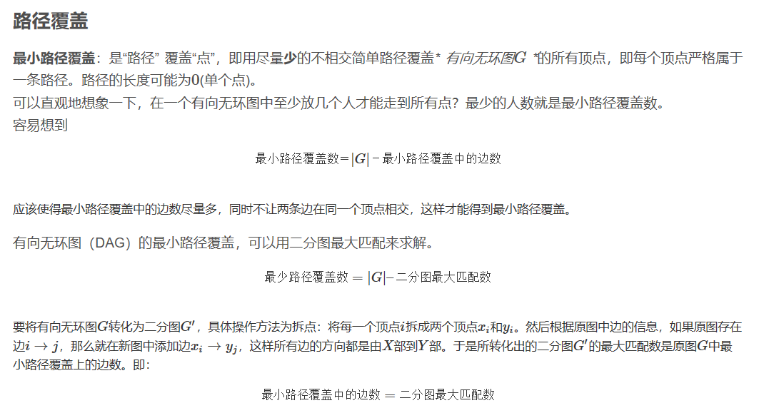
DAG路径覆盖

Slide 9
二分图的性质
最大匹配数=最小覆盖数
DAG最小路径覆盖数＝DAG顶点数－二分图最大匹配数
最小边覆盖 = 顶点数 - 最大匹配数 = 最大独立集（最小边覆盖可以看做最小路径覆盖在二分图上的特殊情况,也可以换一种方式证明）
最小点覆盖=最大匹配数
二分图的判定
要求解二分图问题，首先需要判定其为二分图。
二分图：有两顶点集且图中每条边的的两个顶点分别位于两个顶点集中，每个顶点集中没有边直接相连接
无向图G为二分图的充分必要条件是：G至少有两个顶点,且其所有回路的长度均为偶数。
判断二分图的常见方法是染色法：开始对任意一未染色的顶点染色，之后判断其相邻的顶点中，若未染色则将其染上和相邻顶点不同的颜色，若已经染色且颜色和相邻顶点的颜色相同则说明不是二分图，若颜色不同则继续判断，bfs和dfs可以搞定！(易知：任何无回路的图均是二分图。)(也可以使用并查集判定)

Slide 10
所以到底怎么求二分图最大匹配
匈牙利算法
根据一个匹配是最大匹配当且仅当没有增广路,求最大匹配就是找增广轨，直到找不到增广轨，就找到了最大匹配。遍历每个点，查找增广路，若找到增广路，则修改匹配集和匹配数，否则，终止算法，返回最大匹配数。
每次从一个未匹配点出发尝试找增广路,从每个点只出发一次.
For(int i=1;i<=n;++i)if(i没有匹配)从i出发找增广路;
使用邻接表,时间复杂度为O(nm)

Slide 11
增广路径必须满足的性质
有奇数条边。
起点在二分图的左半边，终点在右半边。
路径上的点一定是一个在左半边，一个在右半边，交替出现。（其实二分图的性质就决定了这一点，因为二分图同一边的点之间没有边相连，不要忘记哦。）
整条路径上没有重复的点。
起点和终点都是目前还没有配对的点，而其它所有点都是已经配好对的。
路径上的所有第奇数条边都不在原匹配中，所有第偶数条边都出现在原匹配中。
最后，也是最重要的一条，把增广路径上的所有第奇数条边加入到原匹配中去，并把增广路径中的所有第偶数条边从原匹配中删除（这个操作称为增广路径的取反），则新的匹配数就比原匹配数增加了1个（奇数=偶数+1）。而每次查找得到的增广路径的长度都是在上一次查找到的增广路径的基础上延伸的，这样每次更新匹配数都是增加1。

Slide 12
bzoj4443[SCOI2015]小凸玩矩阵
小凸和小方是好朋友，小方给小凸一个N*M（N<=M)的矩阵A,要求小秃从其中选出N个数，其中任意两个数字不能在同一行或同一列，现小凸想知道选出来的N个数中第K大的数字的最小值是多少。
1<=K<=N<=M<=250,1<=矩阵元素<=10^9
首先二分答案ans,问题转化为能否选出k个大于等于ans的数字使得它们不在同一行或同一列。(这个题意说的第K大是指从大到小第K个)
这是个常见的套路:将n行视为n个点,m列视为m个点,如果A[i][j]<=ans就在第i行对应的点和第j列对应的点之间连一条边。
所以二分答案跑二分图匹配就行了。

Slide 13
什么是最大流?
对于一个有向带权图,每条边有一个属性”最大流量”.这个”最大流量”其实表示流量的一个范围.
在这张图上,找出一个流(flow),就是给每条边赋一个流量的数值,一个”流”代表的是一种稳定状态.
一般来说会有一个源点,一个汇点.最大流就是找出一个方案使得单位时间内从源点流到汇点的流量最大.
除了源点和汇点,所有点都满足”流入的流量之和”=“流出的流量之和”
网络流可以形象地理解为处于稳定状态的水管网络.每条边是单向开放的水管,水只能沿着一个方向流.

Slide 14
怎样找出最大流
介绍一个重要概念:残量网络.
在大部分网络流算法中,都要求给出一个具有特殊性质的流,或许是流量最大,或许是”费用最小”.
要得到最优的流,就需要从一个方案开始(往往是空的流),不断修改.
假设我做到某一步,已经得到一个流,要在这个基础上继续修改若干次(增加若干条水流),其实相当于另外找一个流,和已知的流进行叠加,得到原图的最大流.
我们应该允许流量为负数(相当于反向)
同一张图上两个流进行叠加就是对应边的流量相加,不同方向的相减,相同方向的相加.
如果我们得到一个流F之后,只是简单地把用到的流量全都删去,就不能做到这一点.

Slide 15
残量网络
我们需要得到这样一个”F的残量网络”:任何一个最初网络上的流,都可以分解成F的残量网络上的一个可行流H与F的叠加.
F是最初网络的一个流,是最初的网络中真实出现的流.
H可能有负数流量的边.但是叠加到F上之后就是最初的网络中真实出现的流.
也就是说,最初网络真实出现的任意一个流和F作差之后的流,都能在F的残量网络中出现.F的残量网络上找出一个流,就相当于找出对F的一种修改.
原始网络一条边流量限制为5,F中流量为2,那么我们可以做的修改是减少2流量,增加3流量,进行的修改范围是[-2,3]
但是处理负数流量是一件很头疼的事情.我们不如把负数流量认为是反向边的流量.叠加之后有相同的效果.因此,把原先流量为5的正向边改为流量为3,再添加一条流量为2的反向边,这样的残量网络上找一个流,就可以和F叠加得到最初的网络中的流.
为了方便地处理正反向边,一开始建图的时候就预先建好流量为0的反向边,并且用一些方式方便我们找到某条边的反向边.

Slide 16
增广路
在残量网络中,找出一条能够走通的路径,把这条路径用起来,就是增广,这条路径就是增广路.
结论:如果残量网络已经无法找出增广路了,当前的流就是最大流.
立即可以得到一个算法:反复在残量网络上利用bfs寻找增广路,找到一条增广路就用掉,找不到增广路就结束算法.但是算法的复杂度并没有保障.
Dinic算法使用特殊的方式寻找增广路,使得一般的流网络上复杂度为O(n²m)
核心思想是”层次网络”+”多路增广”
多路增广,就是在一轮增广当中同时寻找多条增广路.
层次网络,就是对残量网络进行分层,使得多路增广不出现矛盾

Slide 17
层次网络
考虑残量网络中流量不为0的边
在这些边上做bfs,认为每条边的长度是1,按照从出发点到每个点的最短路给所有点分层
增广的时候只允许沿着上一层到下一层,这样就可以支持”多路增广”而不发生矛盾.
我们仔细看一下代码.

Slide 18
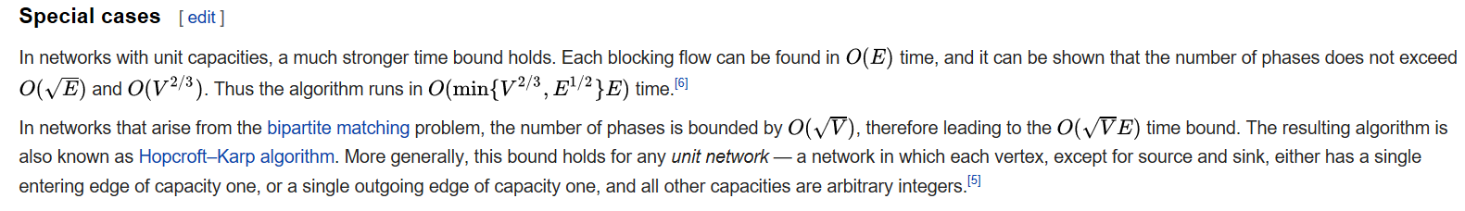
时间复杂度
每找出一个阻塞流,s和t之间的最短路至少增加1.每次找出阻塞流的复杂度为O(nm)
对于一般的图,最多构造n次层次图.O(n²m)
对于所有边流量均为1的图,寻找一次阻塞流是O(m)
二分图匹配的复杂度是O(n^{0.5}m)

Slide 19
用dinic求解二分图匹配
建立一个源点向左侧所有点连流量为1的边,所有右侧的点向汇点连流量为1的边
如果左侧和右侧两个点之间有边,就从左侧向右侧连边.
跑最大流就是最大匹配.求出方案只需要看看残量网络中的流量.

Slide 20
多源多汇?
有多个源头,多个汇点.可以理解成有多个入水口和出水口.
建图的时候建立一个虚拟源点向每个源头连边,每个汇点向一个虚拟汇点连边.

Slide 21
每个节点有流量限制?
拆点,加一条等于节点流量限制的边.

Slide 22
poj3204RoadReconstruction
给出一个流网络,源点,汇点
现在可以增大一条边的流量.问选择哪条边能使最大流增大.
现在原图上跑一遍最大流.如果最终的方案中某条边没有满流,那么增大这条边肯定不会影响最大流.
我们希望增大某条边的流量之后,残量网络中存在增广路

Slide 23
bzoj1066: [SCOI2007]蜥蜴
在一个r行c列的网格地图中有一些高度不同的石柱，一些石柱上站着一些蜥蜴，你的任务是让尽量多的蜥蜴逃到边界外。 每行每列中相邻石柱的距离为1，蜥蜴的跳跃距离是d，即蜥蜴可以跳到平面距离不超过d的任何一个石 柱上。石柱都不稳定，每次当蜥蜴跳跃时，所离开的石柱高度减1（如果仍然落在地图内部，则到达的石柱高度不变），如果该石柱原来高度为1，则蜥蜴离开后消失。以后其他蜥蜴不能落脚。任何时刻不能有两只蜥蜴在同一个石柱上。
输入第一行为三个整数r，c，d，即地图的规模与最大跳跃距离。以下r行为石竹的初始状态，0表示没有石柱，1~3表示石柱的初始高度。以下r行为蜥蜴位置，“L”表示蜥蜴，“.”表示没有蜥蜴。

Slide 24
bzoj1066: [SCOI2007]蜥蜴
输出仅一行，包含一个整数，即无法逃离的蜥蜴总数的最小值。
Sample Input
5 8 2 00000000 02000000 00321100 02000000 00000000 ........ ........ ..LLLL.. ........ ........

Slide 25
bzoj1066: [SCOI2007]蜥蜴
怎样建图?
考虑怎样逃走最多的蜥蜴.
源点向每个蜥蜴的位置连一条边,容量为1.每个能互相跳跃的位置之间连边,容量无限.
能跳到外界的位置向汇点连容量无限的边
石头高度的限制?点的流量限制.拆点,加一条有容量限制的边.
任意时刻不能有两条蜥蜴在同一个石柱上,能否满足?

Slide 26
什么是最小割
在图中删掉边权和尽量小的一组边,使得s和t不连通,这组边就是s到t的最小割
最小割-最大流定理:最小割的大小等于s到t的最大流
找出最小割的方案:跑完最大流之后,在残量网络上找出源点出发经过未满流边到达的点集S,找出经过未满流边能到达汇点的点集T,那么这两个点集一定没有公共部分.考虑跨越S和T的所有边,这些边一定都是满流边,而且这些边的边权之和就是最大流(最小割),这些边就是最小割的一个方案.

Slide 27
bzoj1266[AHOI2006]上学路线route
给出一张图,允许修改若干条边的权值,使得s到t的最短路比原来长,希望修改的边数尽量少.
只要先求出s到t的最短路上可以经过哪些边,建立一个DAG,在上面跑最小割就可以了.注意每条边的权值都是1.

Slide 28
bzoj1412[ZJOI2009]狼和羊的故事
Description
Orez的羊狼圈可以看作一个n*m个矩阵格子，这个矩阵的边缘已经装上了篱笆。所以Orez决定在羊狼圈中再加入一些篱笆，要将羊狼分开来养。 通过仔细观察，Orez发现狼和羊都有属于自己领地，若狼和羊们不能呆在自己的领地，那它们就会变得非常暴躁，不利于他们的成长。 Orez想要添加篱笆的尽可能的短。当然这个篱笆首先得保证不能改变狼羊的所属领地，再就是篱笆必须修筑完整，也就是说必须修建在单位格子的边界上并且不能只修建一部分。
Input 文件的第一行包含两个整数n和m。接下来n行每行m个整数，1表示该格子属于狼的领地，2表示属于羊的领地，0表示该格子不是任何一只动物的领地。
Output 文件中仅包含一个整数ans，代表篱笆的最短长度。
Sample Input
2 2
2 2
1 1
Sample Output
2
100%的数据 n，m≤100

Slide 29
bzoj1412[ZJOI2009]狼和羊的故事
建立一个源点,一个汇点,把所有格子也看做点.认为某个点和源点相连就是作为狼的领地,和汇点相连就是作为羊的领地,然后求最小割.
所有相邻的格子之间连一条权值为1的边,表示将这两个格子分开需要花费1.
标记1,2的格子分别向源点/汇点连权值为无穷大的边,表示确定归属.
然后跑最大流(实际上是最小割)即可.

Slide 30
bzoj1565[NOI2009]植物大战僵尸
现在，我们将要考虑的问题是游戏中Zombies对Plants的进攻.游戏中有两种角色，Plants和Zombies，每个Plant有一个攻击位置集合，它可以对这些位置进行保护；而Zombie进攻植物
的方式是走到植物所在的位置上并将其吃掉。游戏的地图可以抽象为一个N行M列的矩阵，行从上到下用0到N–1编号，列从左到右用0到M–1编号；在地图的每个位置上都放有一个Plant，为简单起见，我们把位于第r行第c列的植物记为Pr, c。
为了简单的描述每个Plant，定义Score和Attack如下：
Score[Pr, c] Zombie击溃植物Pr, c可获得的能源。若Score[Pr, c]为非负整数，则表示击溃植物Pr, c可获得能源Score[Pr, c]，若为负数表示击溃Pr, c需要付出能源 -Score[Pr, c]。
Attack[Pr, c] 植物Pr, c能够对Zombie进行攻击的位置集合。
Zombies必须从地图的右侧进入，且只能沿着水平方向进行移动。Zombies攻击植物的唯一方式就是走到该植物所在的位置并将植物吃掉。因此Zombies的进攻总是从地图的右侧开始。也就是说，对于第r行的进攻，Zombies必须首先攻击Pr, M-1；若需要对Pr, c（0 ≤ c < M-1）攻击，必须将Pr,M-1, Pr, M-2 … Pr, c+1先击溃，并移动到位置(r, c)才可进行攻击。
在本题的设定中，Plants的攻击力是无穷大的，一旦Zombie进入某个Plant的攻击位置，该Zombie会被瞬间消灭，而该Zombie没有时间进行任何攻击操作。因此，即便Zombie进入了一个Plant所在的位置，但该位置属于其他植物的攻击位置集合，则Zombie会被瞬间消灭而所在位置的植物则安然无恙（在我们的设定中，Plant的攻击位置不包含自身所在位置，否则你就不可能击溃它了）。
Zombies的目标是对Plants的阵地发起进攻并获得最大的能源收入。每一次，你可以选择一个可进攻的植物进行攻击。本题的目标为，制定一套Zombies的进攻方案，选择进攻哪些植物以及进攻的顺序，从而获得最大的能源收入。

Slide 31
Input
第一行包含两个整数N, M，分别表示地图的行数和列数。
接下来N×M行描述每个位置上植物的信息。第r×M + c + 1行按照如下格式给出植物Pr, c的信息：
第一个整数为Score[Pr, c], 第二个整数为集合Attack[Pr, c]中的位置个数w，
接下来w个位置信息（r’, c’），表示Pr, c可以攻击位置第r’ 行第c’ 列。
1 ≤ N ≤ 20，1 ≤ M ≤ 30，-10000 ≤ Score ≤ 10000 。
Output
仅包含一个整数，表示可以获得的最大能源收入。
注意，你也可以选择不进行任何攻击，这样能源收入为0。

Slide 32
抽象出来:
我们可以把植物的保护关系变成这样:如果要击溃a,必须先击溃b.
这样的关系有两种:a在b的左侧,或者a受到b的保护.
如果a右侧的位置受到b的保护,要击溃a,必须先击溃b.
不论a在b的左侧1格,2格…,要击溃a,必须先击溃b.
我们把这样的二元关系看作有向边.”要击溃a,必须先击溃b.”就从b向a连边.
我们只要把”左侧1格”和”a的位置是b保护的位置”两种关系建立出有向边,在这样的图上,只要u能到达v,就必须先击溃u再击溃v.也就是说,要击溃v,必须击溃它在DAG上所有的前驱.
同时,每个点有点权,代表击溃每个点会得到一些花费/收益.
我们需要选择一个点集,使得所有的点的前驱也在点集内,使得点权和最大.

Slide 33
建图
这里不好搞的地方是权值可正可负.
而且“最小割”是最小化一个东西.但是这里是收益最大化.
我们可以认为某个权值为正的点如果不选就要付出权值的代价,权值为负的点如果选了就要付出权值相反数的代价.
建立一个虚拟的源点和虚拟的汇点,如果和源点相连就代表最终选中,和汇点相连就代表最终不选中
如果u到v有连边,且v被选中,那么u也必须被选中.如果u没被选中,v也不能被选中.
大体的思路是每个点和源点汇点都可能连边,原先有向图上的边也要建出来,流量?

Slide 34
建图
如果原先权值是正的,那么就和源点连一条流量等于权值的边
如果原先权值是负的,那么就和汇点连一条流量等于权值绝对值的边.
如果原先u到v有有向边(选中v就必须选中u),就从v到u连一条权值无穷大的边
思考一下,这样求一个最小割得到的方案是否满足条件?

Slide 35
瑕疵
唯一的问题:原先形成闭合的环的植物,按照定义一个都吃不掉,按照现在的建图可以吃掉
所以需要tarjan预处理一下…如果形成了至少两个点的强连通分量,那么整个SCC以及后继的点都不能被吃.

Slide 36
费用流
费用流处理的流网络就是每条边除了流量还有单位流量的费用,每有1流量经过这条边就需要付出对应的花费.
往往需要求出“最小费用最大流”,也就是”让流量达到最大,同时总的费用最小”
经常使用的也是增广路算法,每次沿着费用最小的增广路增广1个流量.(实际上可以直接把这个增广路填满)
因为是增广路算法,所以也需要维护残量网络,需要有反向边.而且这里的反向边需要把费用也取反.
这里的最短路会有负权边所以必须要有spfa.
这个算法的特点是增广一个流量的费用会越来越大.
嗯复杂度?
费用流的复杂度里有个O(spfa)…增广次数也是玄学…应该比O(n²m)要高但实际上经常比这要快…其实一般看出来能写网络流就上去写了…一般也没别的写法…

Slide 37
bzoj1877: [SDOI2009]晨跑
Elaxia最近迷恋上了空手道，他为自己设定了一套健身计划，比如俯卧撑、仰卧起坐等 等，不过到目前为止，他坚持下来的只有晨跑。 现在给出一张学校附近的地图，这张地图中包含N个十字路口和M条街道，Elaxia只能从一个十字路口跑向另外一个十字路口，街道之间只在十字路口处相交。Elaxia每天从寝室出发 跑到学校，保证寝室编号为1，学校编号为N。 Elaxia的晨跑计划是按周期（包含若干天）进行的，由于他不喜欢走重复的路线，所以 在一个周期内，每天的晨跑路线都不会相交（在十字路口处），寝室和学校不算十字路 口。Elaxia耐力不太好，他希望在一个周期内跑的路程尽量短，但是又希望训练周期包含的天 数尽量长。 除了练空手道，Elaxia其他时间都花在了学习和找MM上面，所有他想请你帮忙为他设计 一套满足他要求的晨跑计划。

Slide 38
bzoj1877: [SDOI2009]晨跑
简单来说,给出一个带权有向图,希望找出尽可能多的除了s,t没有其他公共点的从s到t的路径,在路径数目最大的前提下,希望总的路程长度最短.
建图的时候拆下点,然后费用流.

Slide 39
bzoj1070:[SCOI2007]修车
Description
同一时刻有N位车主带着他们的爱车来到了汽车维修中心。维修中心共有M位技术人员，不同的技术人员对不同 的车进行维修所用的时间是不同的。现在需要安排这M位技术人员所维修的车及顺序，使得顾客平均等待的时间最 小。 说明：顾客的等待时间是指从他把车送至维修中心到维修完毕所用的时间。
Input
第一行有两个m,n，表示技术人员数与顾客数。 接下来n行，每行m个整数。第i+1行第j个数表示第j位技术人 员维修第i辆车需要用的时间T。
Output
最小平均等待时间，答案精确到小数点后2位。
实际上就是求最小的总等待时间.自己试着建图?
M<=9,N<=60

Slide 40
bzoj1070:[SCOI2007]修车
我们会发现,最大的问题在于一辆车会影响其他人的等待时间.
某个人的等待时间=自己的维修花费时间+同一个维修人员之前的维修用时
咋办啊.

Slide 41
建图
这个建图非常机智.
考虑某个修车人员修的倒数第一辆车对答案的贡献,就是修这辆车的时间.
考虑某个修车人员修的倒数第2辆车对答案的贡献,是修这辆车的时间*2.
倒数第x辆对总等待时间的贡献要*n
那么我们不妨把”第x个修车人员修的倒数第y辆车”建成一个点.考虑如何建图.

Slide 42
bzoj1787
给出一棵树,每次给出树上的3个点,求树上一个点到这三个点的距离和最小.

